Slide 1




高级Web编程
湖南科技大学
计算机科学与工程学院
讲授人：陈向

Slide 2

关于我
个人主页：https://chenxofhit.xyz
QQ: 723357969
办公地址：逸夫楼405
常年招收优秀本科生若干名，硕士生1-2名进入课题组从事横纵向课题项目，要求熟悉 Python、R、Java、Vue等至少一门编程语言，耐得住寂寞抗得住压力。

Slide 3
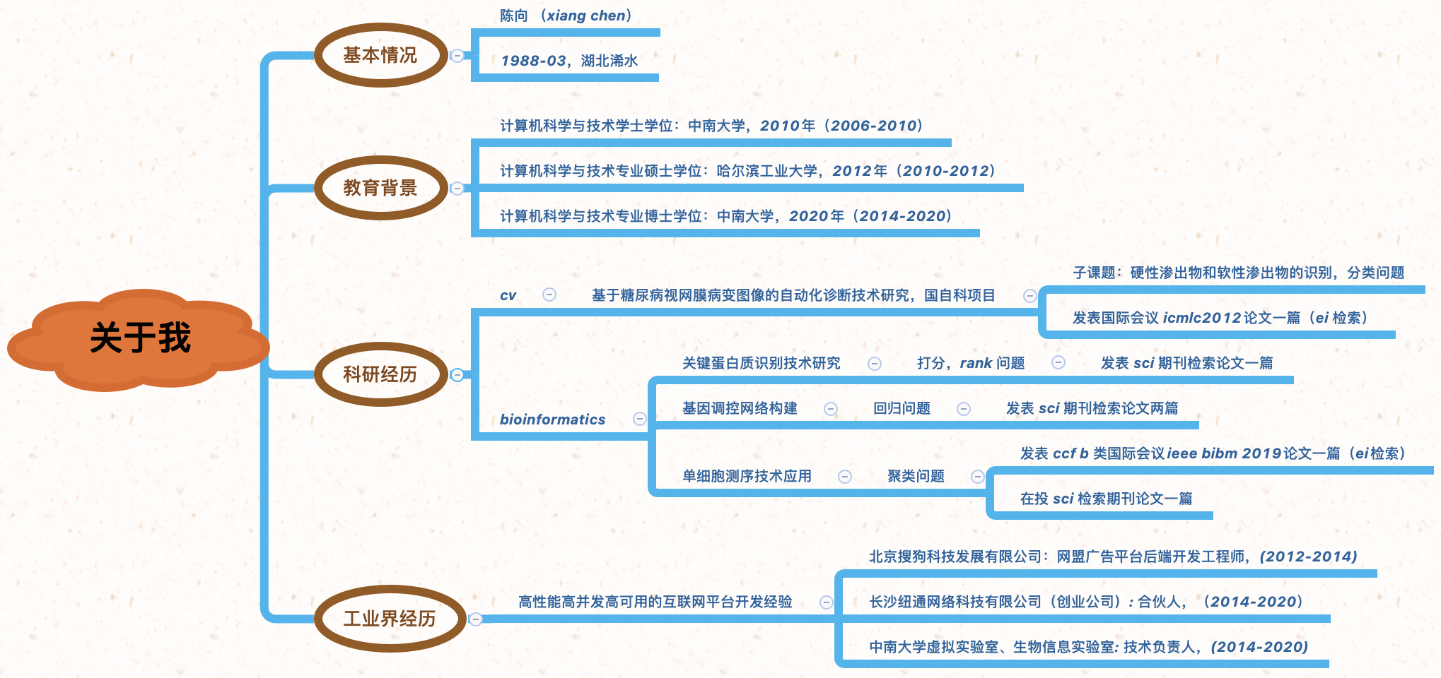
关于我

Slide 4
关于课程
计算机科学与技术专业的专业选修课
计划时数：48学时，理论讲述 32学时，实验学时 16 学时。
考核方式：
10% 课堂表现，20%平时作业，70% 期末考试

Slide 5

What课程内容
Vue 编程
Spring & Spring MVC
SpringBoot
先修课程：Java，Linux OS，Date Structure，HTML/CSS/JavaScript

Slide 6
操作系统 + Java 编程 + 计算机网络技术的混合应用
偏重于后端的框架讲解
互联网公司职位：后端 + 前端 + 美工 + 产品 + 测试
前端包括：Web 前端，Android 开发，iOS开发
少量公司需要算法工程师

Slide 7

React VS Vue(Vue3)
Vue 是渐进式JavaScript 框架，设计理念及文档对国人友好
华人尤雨溪所写
React更加国际化，在就业市场的吸引力更高
React相对来说生态更加完善
学习React后学习Vue很简单

Slide 8

Why学习本课程
能应对考试
能独立完成一个 Web Project
课程设计
独立完成本科生毕业设计
https://chenxofhit.xyz/graduation/
能就业，Make money

Slide 9
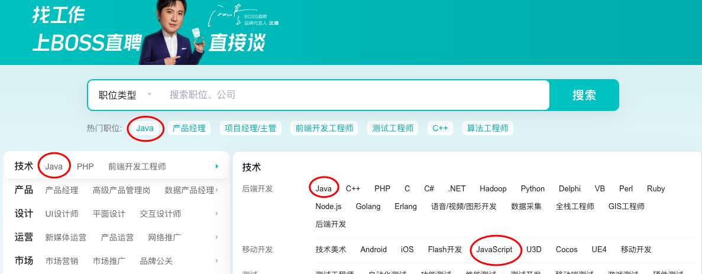
在就业市场中的职位Position

Slide 10

How学习本课程
知识点庞杂，重点突破
理论知识和实践有机结合
常见的练手 Project：
图灵商城 https://github.com/macrozheng/mall
微人事管理系统 https://github.com/lenve/vhr

